Slide 1
グシャの世界史探究授業 キリスト教④
キリスト教の
教義統一と国教化
どんな宗派が正統とされたのか？
そして異端となった宗派のその後とは？

Slide 2
ここ
資料：『詳説世界史研究』山川出版社

Slide 3
キリスト教が公認されたが・・・
イエスに十字架から約３００年が経過していたので・・・
これは［A］という解釈だ！
ニケーア公会議
いや、［B］だ！
教義を統一するぞ！
キリスト教徒
コンスタンティヌス帝

Slide 4
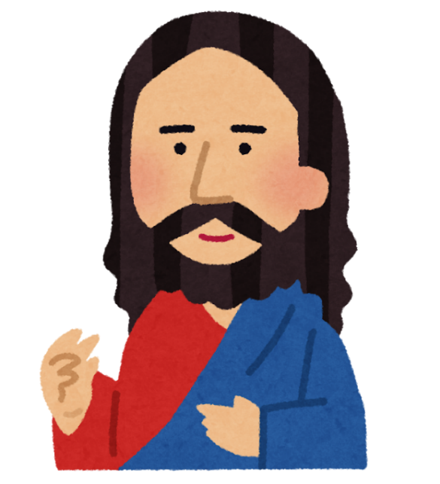
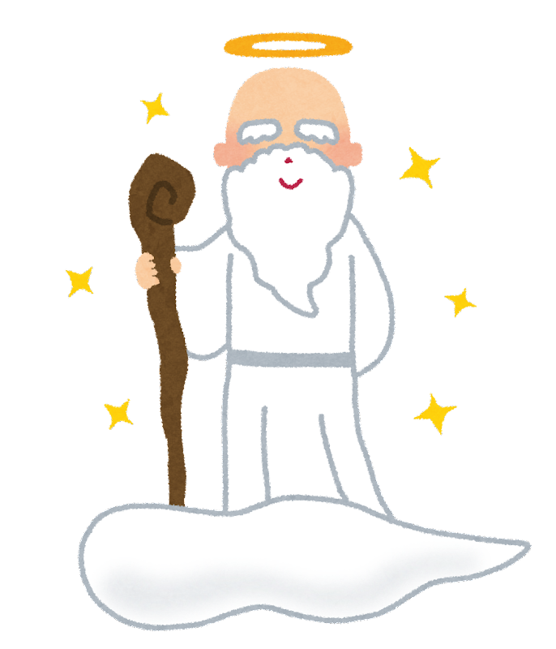
ニケーア公会議（325）
アタナシウス派
アリウス派
イエス＝神＝父
イエス＝人
イエスは子でありながら、父と同じ神
イエスは神によって造られた人間
正統教義
異端
ローマを追放 →ゲルマン人に布教

Slide 5
なぜアタナシウス派が正統となったのか？
アタナシウス派
三位一体説
：神＝イエス＝精霊
実体は
一緒だよ
多数派だから政治的に支持がとれるかも
三位一体説が政治的上都合が良かった
コンスタンティヌス帝

Slide 6
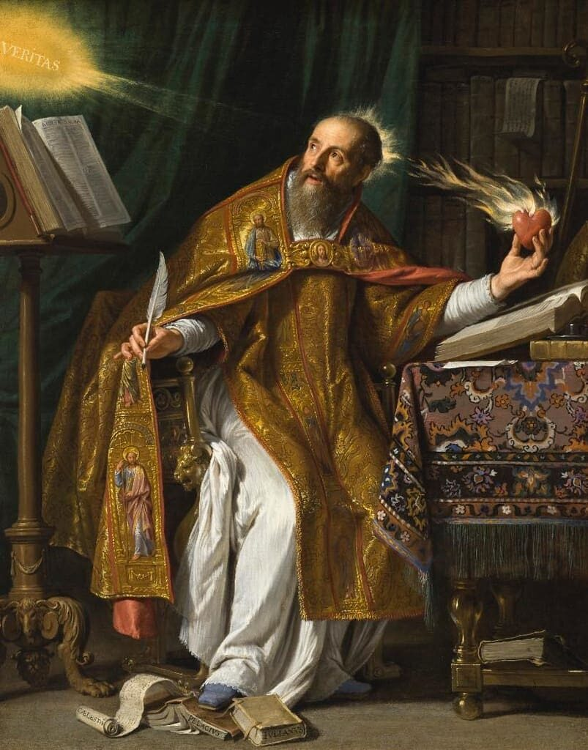
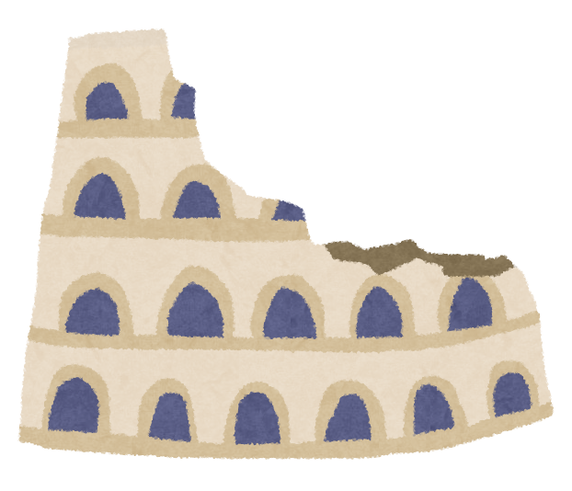
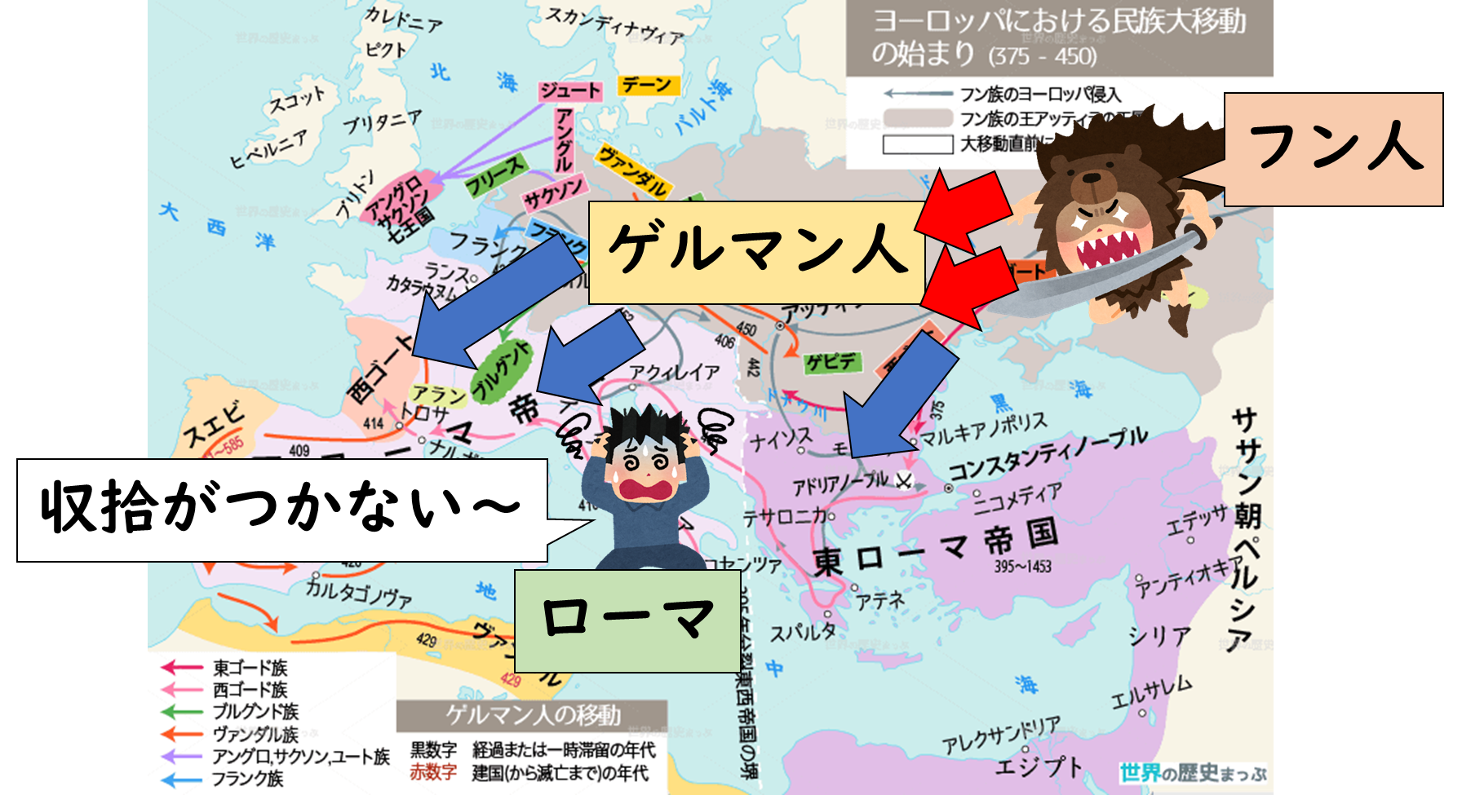
ローマ帝国が滅びようとキリスト教は滅びない
←『神の国』
なぜこのような主張がされたのか？
アウグスティヌス
ローマが破壊
ゲルマン人大移動（375）
教会存続の危機
『神の国』
［国＜教会］の主張で
宗教を擁護

Slide 7
・ミラノ勅令でキリスト教公認
・ニケーア公会議でアタナシウス派を正統化
ユリアヌス帝
伝統宗教にも保護を！
キリスト教徒
皇帝
多神教神殿
宗教寛容例
キリスト教会への保護を中止
財政難
後にキリスト教徒から「背教者」と呼ばれるように

Slide 8
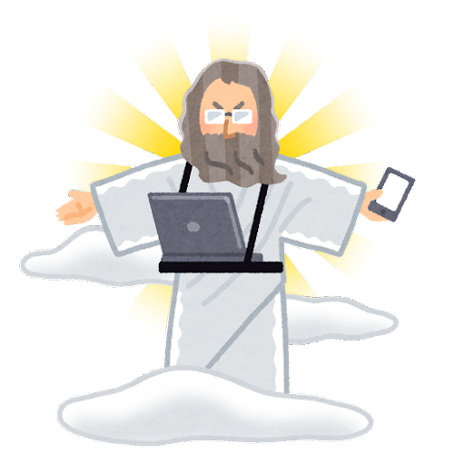
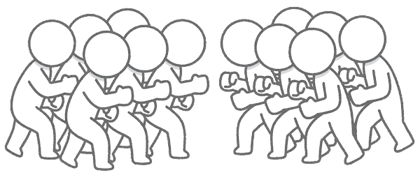
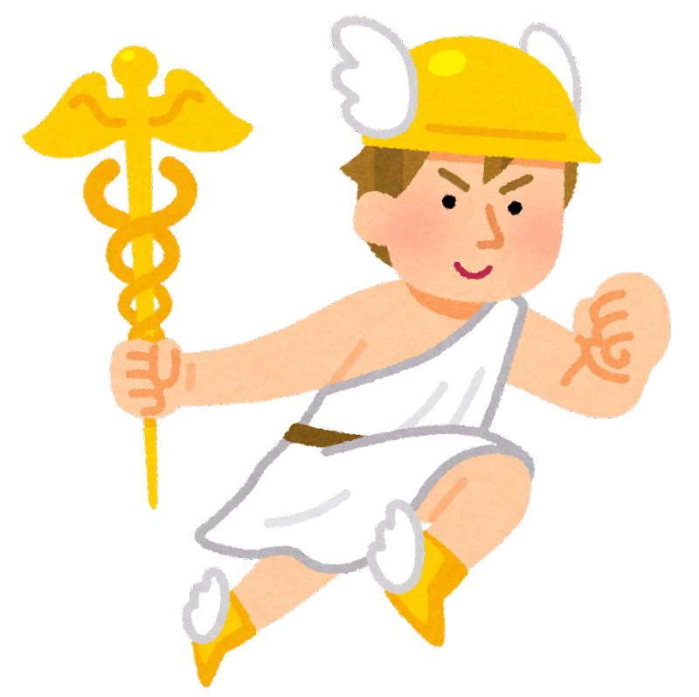
テオドシウス帝
宗教統制混乱
キリスト教派対立
多神教信仰
新興宗教
異教徒禁止令
アタナシウス派キリスト教のみ信仰可
アタナシウス派の国教化

Slide 9
コンスタンティヌス帝
●キリスト教を公認
●ニケーア公会議にて
アタナシウス派を正統化
ユリアヌス帝
●多神教復興
← 失敗
テオドシウス帝
アタナシウス派国教化
→国家との結束強化

Slide 10
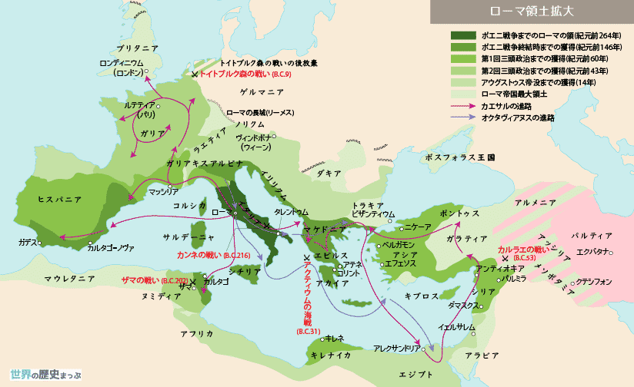
キリスト教五本山
コンスタンティノープル
ローマ
アンティオキア
イェルサレム
アレクサンドリア

Slide 11
キリスト教は国教化されたが・・・
イエスは神だ！
ネストリウス派
イエスは神であり、人間でもある！
イエス＝神＋人間
イエスは神であるが、
人間性も持ち合わせている
キリスト教徒
エフェソス公会議で異端
唐代中国に伝播：景教と呼ばれる

Slide 12
アタナシウス派
アリウス派
ネストリウス派
イエス＝神＝聖霊
（三位一体説）
イエス＝人
イエス＝神＋人
ニケーア公会議
で正統
ニケーア
公会議で異端
エフェソス
公会議で異端
ヨーロッパ
ゲルマン人
中国（景教）

Slide 13
キリスト教の教義統一と国教化
ニケーア公会議
・正統：アタナシウス派…「イエス＝神＝精霊」：三位一体説
・異端：アリウス派…「イエス＝人」→ ゲルマン人に布教
正統教義の確立
・エウセビオス：『教会史』
・アウグスティヌス：『神の国』
背教者と国教化
・ユリアヌス帝（背教者） → キリスト教会への保護中止
・テオドシウス帝 → キリスト教を国教化
・五本山
エフェソス公会議
・異端：ネストリウス派…「イエス＝人＋神」
→ 中国（唐）まで布教（景教）

